Slide 1
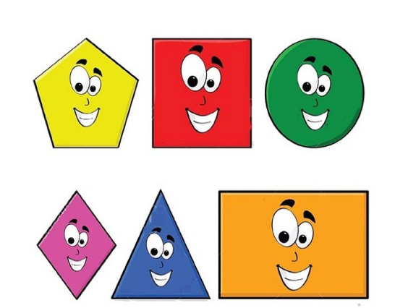
Математика
2 клас. Розділ 3. Додавання і віднімання двоцифрових чисел
Урок 34
Додавання й віднімання 1.
Робота з геометричним матеріалом

Slide 2
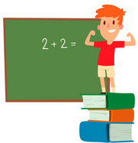
Налаштування на урок
Пролунав уже дзвінок,
Починається урок!
На уроці не куняй —
Математику вивчай!

Slide 3
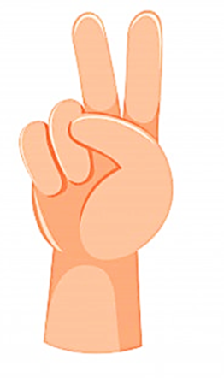
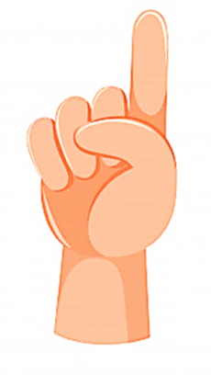
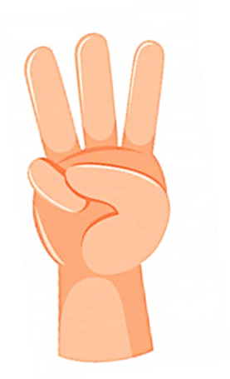
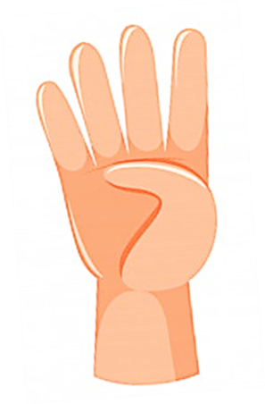
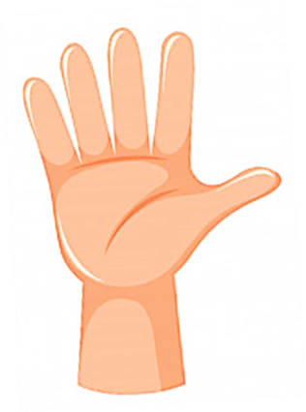
Вправа «Дай мені 5»
Вуха слухають. Один
Ротик мовчить. Два
Очі дивляться. Три
Руки, ноги не рухаються. Чотири
Голова працює. П’ять
Дай мені 5

Slide 4
План уроку
Додавання й відніма-ння 1
Попере-днє і наступне числа
Розв’я-зування задач
Робота з геометрич-ним матеріалом
Порівня-ння виразу і числа

Slide 5
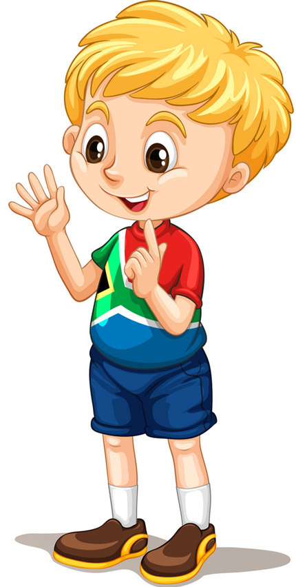
Назви попереднє та наступне число до кожного з чисел:
11
13
58
59
60
12
66
68
42
43
44
67
88
89
90
69
70
71
98
100
19
20
21
99
Підручник.
Сторінка
43

Slide 6
Математична розминка
Збільш на 1 кожне число
48, 62, 90, 36, 25, 33
49
63
91
37
26
34
Обчисли
65 – 5 – 1 =
39 + 1 + 7 =
79 + 1 – 10 =
Порівняй > < =
70 __ 70 – 1
40 __ 40 + 9
12 + 6__ 16
68 – 8 __6
60 – 1 __ 60 + 1
30 + 40__40 + 30
>
>
<
<
>
=
Підручник.
Сторінка
43

Slide 7
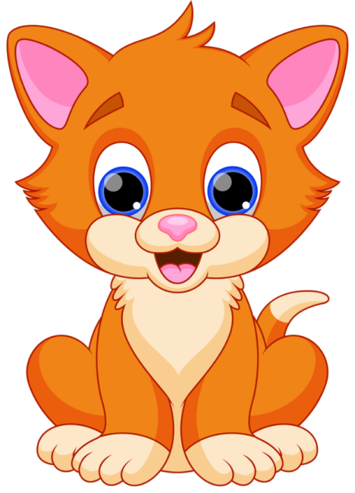
Розглянь схему й малюнок і поясни прийоми обчислення 29 + 1
28
29
30
31
29+1=30
29 = 20 + 9
9 + 1 = 10
20 + 10 = 30
Підручник.
Сторінка
43

Slide 8
Розглянь схему й малюнок і поясни прийоми обчислення 40 – 1
38
39
40
41
40 - 1= 39
40 = 30 + 10
10 – 1 = 9
30 + 9 = 39
Підручник.
Сторінка
43

Slide 9
Поміркуй
Прочитай задачу. Вибери вираз, який є розв’язанням цієї задачі.
У низці намиста 40 білих намистин, 30 зелених і 20 блакитних. Скільки всього намистин у низці?
40 + 30 – 20
40 + 30 + 20
40 – 30 + 20
Підручник.
Сторінка
43

Slide 10
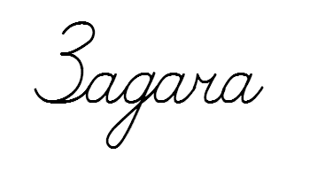
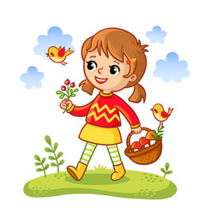
Розв’яжи задачу 255
Я з дідусем збирала гриби. Дідусь знайшов 25 грибів. З них 20 грибів – лисички, а решта – маслюки. А я знайшла на 8 маслюків більше, ніж дідусь. Скільки маслюків я знайшла?
Лисички – 20
Маслюки – ?
25гр
Маслюки – ?, на 8м. >
1)
25 – 20 =
5 (м.)
2)
5 + 8 =
13 (м.)
Відповідь: 13 маслюків я знайшла.
Підручник.
Сторінка
44

Slide 11
Геометричні іфгури
Як називають фігури, зображені на малюнку?
Поясни чому ці фігури мають таку назву.
Трикутники, бо мають три кути.
Розглянь малюнок і прочитай назви елементів геометричної фігури.
вершина
сторона
кут
Підручник.
Сторінка
44

Slide 12
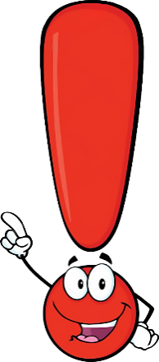
Геометричні фігури
Скільки вершин, сторін та кутів має кожна фігура?
Такі фігури називають многокутниками або багатокутниками. Кожний многокутник має однакову кількість сторін, вершин і кутів.
Підручник.
Сторінка
44

Slide 13
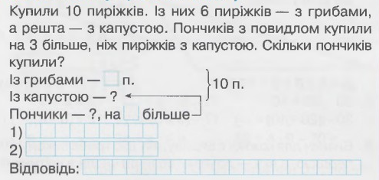
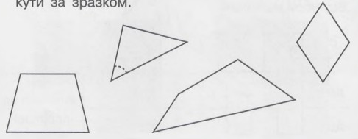
Робота в зошиті
1. Розклади на розрядні доданки кожне з чисел
2. Запиши «сусідів» кожного числа.
3. Обчисли
4. Заповни схему й розв’яжи задачу
5. Познач точками червоного кольору вершини кожного багатокутника. Познач у трикутнику всі кути за зразком
Сторінка
21

Slide 14
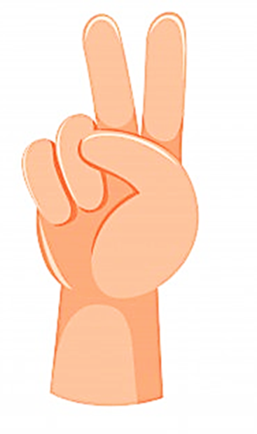
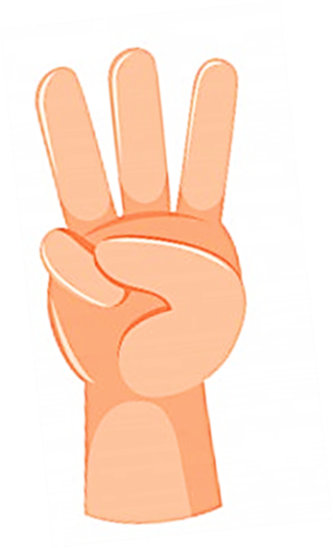
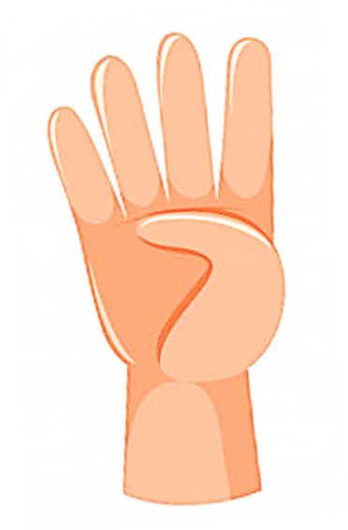
Вправа «Незакінчене речення». Рефлексія
Сьогодні на уроці я дізнався/дізналась про…
Найбільш цікавим було…
Урок запам'ятався мені тим, що …
Було складно!
Я трошки втомив/лася!
Було цікаво!
Все було легко!
У мене все вийшло

